Slide 1
Digispel
Klik op next om verder te gaan

Slide 2
Next button
LET OP! Het is belangrijk om steeds bij aanvang van ieder level op “diavoorstelling starten” te klikken. Anders werken de linkjes niet naar behoren. Accepteer ook de volgende melding: “inhoud inschakelen”.

Slide 3
OFFICE TEAMS
Jouw docent heeft je uitgenodigd / toegevoegd aan de klas Digispel.
Hierin heb je je eigen map.
Stap 1 maak de volgende mappen aan:
Level 0
Level 1
Level 2
Level 3
Level 4
Level 5

Slide 4
Nu gaan we spelletjes spelen!
Het volgende wat je gaat doen is, SPELLETJES SPELEN!
“Wat?!”
Ben je net aan het serieuze werk begonnen
en dan gelijk gamen?
Inderdaad, gauw naar de volgende dia.
Klik op de afbeelding van een spel om deze te starten.
Je hebt wel Adobe Flash nodig en soms wat geduld bij het laden. Let op: op Chromebooks werken de meeste spellen helaas niet

Slide 5
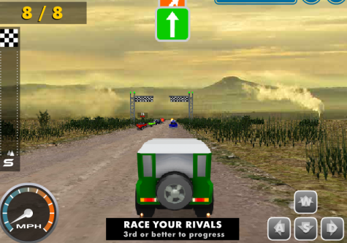
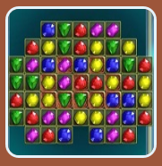
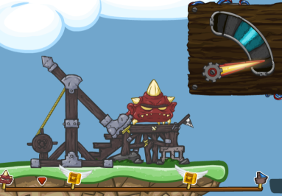
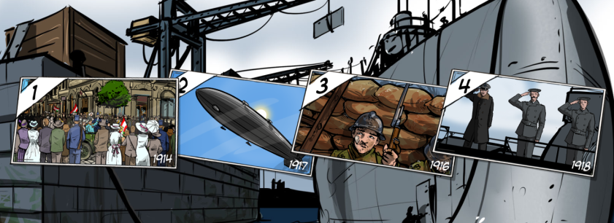
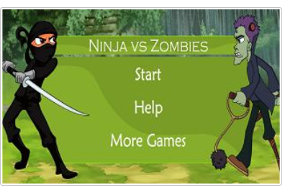
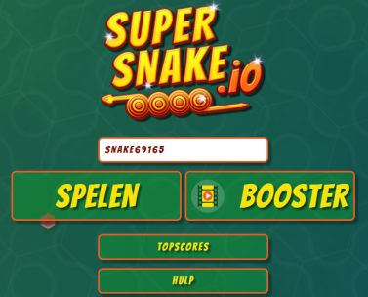
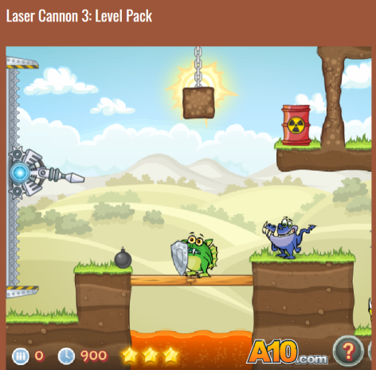
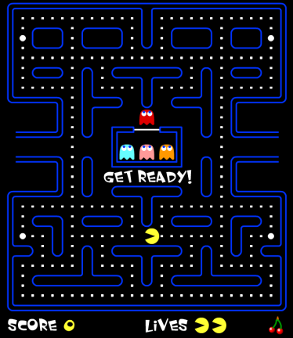
Notes:
http://www.games.fm/super-4x4-rally.html
http://arcadetownfun.com/play/24089/kick-the-critter
http://arcadetownfun.com/play/24098/jewel-puzzle
http://kleinestappen.ntr.nl/
http://arcadetownfun.com/play/24195/mario-moto-race
https://www.kidztype.com/ninja-vs-zombies_a9398f8e5.html
http://www.orenopen.nl/#/
http://arcadetownfun.com/play/24060/laser-cannon-3-level-pack
http://www.games.fm/supersnake-io.html
http://www.freepacman.org/

Slide 6
Level Design
Dit level heet Heads Up Display.
In gametaal betekent dat INFORMATIESCHERM.
Het level informeert je over de werkwijze en begrippen in Digispel The Game.
Klik op Next

Slide 7
Uitleg bij Digispel
Digispel The Game bestaat uit diverse onderdelen.
Wat de functie is van elk van deze onderdelen, lees je op de volgende dia’s.
Lees ze goed door!

Slide 8
Digispel: waar en wat?
Digispel vind je in de leeromgeving van je eigen school.
De levels hebben opdrachten = missies
De missies staan in mission cards
Je begint met level 0, dan level 1, level 2, etc.
Notes:
http://startpagina.windesheim.nl/

Slide 9
Mission Cards
De missies zijn je opdrachten, ze staan op de mission cards. Deze cards kom je vanzelf tegen in de levels.
LET OP!
Sommige missies moet je met anderen en mag je dus niet individueel uitspelen.
Deze missies zijn verplicht.
Deze missies herken je aan de rode kleur van de mission card.
Notes:
http://startpagina.windesheim.nl/

Slide 10
Level Design
De eindtermen Digispel vmbo zijn richtlijn voor het ontwerp van de levels.
De inhoud van de levels is gebaseerd op de leerdoelen uit de eindtermen.
Notes:
Jane McGonigal neemt de lezer daarin op gepassioneerde wijze mee in wat games mogelijk kunnen maken voor het geluk in ons echte leven: “bevredigender werk, hoop op succes, sterkere sociale verbondenheid en de mogelijkheid deel uit te maken van iets wat groter is dan wijzelf.” (p.154)

Slide 11
Achievements
In de ELO staan inleveropdrachten. In Digispel The Game heten deze ‘Achievements’.
Iedere Digispeler levert daar zijn/haar eigen portfolio in ook al heb je samen aan bepaalde missies gewerkt.
LET OP!
Wil je een website aanleveren? Maak een Word document aan met daarin je naam, studentnummer en de hyperlink van je website. Upload dit document.
Notes:
http://startpagina.windesheim.nl/

Slide 12
Game Design Portfolio
Het einddossier dat je inlevert, heet nu een Game Design Portfolio.
Een voldoende (V) beoordeling volgt bij minimaal 200XP. Vanaf 250XP heb je een goed (G).
Meer hierover in de rubric.

Slide 13
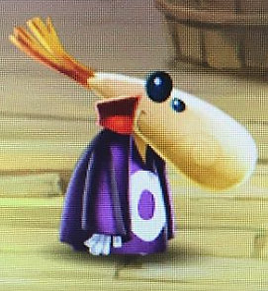
Nel Digispel
Een grappig spelkarakter, maar met een functie in Digispel The Game.
Het karakter heet Nel Digispel
Het hoe & waarom van Nel lees je op de volgende dia.
Notes:
http://startpagina.windesheim.nl/

Slide 14
Onderdelen Digispel op de ELO
Nel is een game figuurtje uit de actie platform game Rayman.
Rayman is een spel met super leuke uitdagingen in prachtig vormgegeven fantasiewerelden, ondersteund door meeslepende muziek. Het spel heeft meerdere prijzen heeft gewonnen (bron Wikipedia).
Beleef Rayman mee in deze video. Klik hier
Notes:
https://www.youtube.com/watch?v=z3bXnI_wlX8

Slide 15
Mission Cards met Nel
Nel staat op de Mission Cards. Waarom?
Dat staat uitgelegd op de volgende dia, klik op Next.
Notes:
http://startpagina.windesheim.nl/

Slide 16
“Help me!”
De reden dat dit figuurtje op de Mission Cards staat, is dat het één van de behulpzame, sociale karaktertjes is die anderen bevrijdt uit kooien waarin ze opgesloten zitten. Zij maken zich bekend door steeds “Help me!” te roepen.”
‘Help me!’ is bij ons thuis privé echt een begrip geworden. We roepen het namelijk steeds als we elkaars hulp nodig hebben.
Een beetje taalhumor leidt dan al gauw tot de naam “Nel”. Maar serieus gesproken: Nel helpt je met haar instructies om Digispel te kunnen afronden.
Notes:
http://startpagina.windesheim.nl/

Slide 17
Digispel Community
De Digispel community is opgezet in de bestaande ict tool Office teams.
Het doel van de community is samen zijn en samen werken. Je bent dus niet alleen op je weg naar het einddoel.
In deze community hanteren wij de nettiquette: oftewel je gaat netjes met elkaar om.
Gamen is geen solo sport, al beweren velen het tegengestelde.
Notes:
Wat is ClassDojo? https://www.youtube.com/watch?v=Rzzb5cmNoc0
Community Digispel via https://www.classdojo.com/nl-nl/?redirect=true

Slide 18
Gelukkig, (in) de community…
De community levert je zowel virtueel als in het echte leven veel op: je zult gelukkiger worden naarmate je elkaar vaker ontmoet op deze plek.
Waardoor dat komt? Omdat je elkaar erkenning kunt geven voor sterke punten, bijv. +1 Inspiratie, +1 Creatief, +1 Fijn dat je er bent, etc.
Positieve feedback helpt mensen zich goed te voelen en het beste uit zich naar boven te halen.
Notes:
Wat is ClassDojo? https://www.youtube.com/watch?v=Rzzb5cmNoc0
Community Digispel via https://teach.classdojo.com/#/launchpad?_k=6ov5gl

Slide 19
Driver
DRIVER betekent in gametaal ‘software nodig om bepaalde hardware te laten werken’.
We raden je aan om de volgende ICT tools of (eigen) alternatieven te installeren:
Lightshot klik hier om aanpasbare schermafbeeldingen te maken. Korte, veilige download.
Screencast-O-Matic klik hier . Maak en deel beeldscherm opnames. Gratis tot 15 minuten opname. Direct opnemen. Maakt gebruik van laptop microfoon en camera.
Notes:
https://app.prntscr.com/nl/index.html
https://screencast-o-matic.com/

Slide 20
Aan de slag
Genoeg gepraat, klik op de Next button
en ga
REAL TIME naar je eerste missie.

Slide 21
Level
Mission card
Nel heeft missie # 1 voor je klaar staan. Ga naar de bijbehorende mission card en speel de missie. Succes!
Notes:
Algemeen format voor in de presentatie

Slide 22
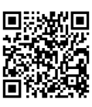
Level 0: Heads up display
Mission card #1
Test je kennis omtrent de eindtermen Digispel vmbo met de website van Learning apps. Hier kun je zelf ook eenvoudig en m.b.v. formats en voorbeelden minigames maken. Open de link naar de minigame Eindtermen Digispel, klik hier, of scan de QR code.
Werkt de link of de code niet? Ga dan door naar de offline versie in mission card #1A (volgende dia).
Neem een bewijs op dat je deze missie uitgespeeld hebt en bewaar deze in je game design portfolio o.v.v. mission card nr.

Slide 23
Level 1: It’s All in the game!
Als de link/QR van card #1 niet werkt, voer dan deze mission card #1A uit

Slide 24
Aan de slag
Er wacht nog een laatste uitdaging op je…
Klik op de Next button
en ga
REAL TIME naar je missie.

Slide 25
Level
Mission card
Nel heeft een verplichte missie #Cospaces voor je klaar staan. Ga naar de bijbehorende mission card en speel de missie. Succes!
Notes:
Algemeen format voor in de presentatie

Slide 26
Level 0: heads up display
Mission card #cospaces
Je bent klaar om Digispel The Game te gaan spelen. Er is nog een laatste uitdaging die je moet voltooien. Dat ga je doen in de VR omgeving van Cospaces. Klik hier om deze omgeving te betreden. Klik vervolgens in de omgeving op Unicorn en volg zijn aanwijzingen op. Noteer de letters en maak met deze letters een woord dat jou aanspoort om te beginnen met Digispel.
Bedenk vervolgens een leuke manier waarop jij laat zien dat je de opdracht voltooid hebt. Plaats je bijdrage op de community van Digispel (teams) in het tabblad Verhalen. Reageer op/like the verhalen van anderen.
Noteer je XPs (10) en bewaar je materiaal in je portfolio o.v.v. mission card nr.
Notes:
https://cospac.es/edu/OpS9

Slide 27
Goed gedaan, je hebt dit level helemaal uitgespeeld! Wees trots op je prestatie en beloon jezelf voor je interesse in games, je leergierigheid en speelbereidheid! Daarna ga je weer enthousiast verder met het volgende level.
Level completed

